Slide 1


Akademik Başarı için Aile Desteğinin Önemi
Akademik başarı, öğrencinin eğitim hayatında elde ettiği performansın bir göstergesidir. Bu başarı, sadece öğrencinin kendi çabalarıyla elde edilmez, ailenin de desteği büyük önem taşır. Öğrencinin akademik başarısını etkileyebilecek pek çok faktör bulunmaktadır. Aile desteği, bu faktörler arasında en kritik olanlardan biridir. Ebeveynlerin öğrencilerinin eğitimine aktif şekilde katılımı, onların başarılı olmalarını etkileyen birçok yönü kapsar.
Ailelerin eğitim sürecinde aktif rol alması, öğrencinin derslerindeki performansını, motivasyonunu, disiplinini ve genel olarak eğitim hayatına bakış açısını olumlu yönde etkiler. Bu nedenle, akademik başarı için aile desteğinin sağlanması son derece kritik bir öneme sahiptir.
by Onur ULUSOY

Slide 2
Aile Desteğinin Önemi
Psikolojik Destek
Eğitimsel Yönlendirme
Motivasyon ve Teşvik
Aile desteği, öğrencinin psikolojik olarak güvende hissetmesine yardımcı olur. Bu, öğrencilerin özgüvenlerini artırır ve başarıya olan inançlarını pekiştirir.
Aileler, öğrencilerini motive edebilir ve onları başarıya ulaşmaları konusunda teşvik edebilir. Bu, öğrencilerin hedeflerine odaklanmalarını sağlar.
Aileler, çocuklarının eğitim yolculuğunda rehberlik yaparak onların ders çalışma alışkanlıklarını, zaman yönetimini ve planlama yeteneklerini geliştirmelerine yardımcı olur.

Slide 3
Ebeveynlerin Rolü
Destek
İletişim
Ebeveynler, öğrencilerinin okul çalışmalarında yardımcı olabilir ve onlara destek olabilir. Ayrıca, ödevlerinde yardımcı olmak, ders çalışma alışkanlıkları kazandırmak ve okuma alışkanlığını geliştirmek de önemlidir.
Ebeveynlerin öğretmenlerle düzenli iletişim halinde olmaları ve öğrencinin akademik performansı hakkında bilgi sahibi olmaları oldukça faydalıdır. Bu iletişim, öğrencinin gelişimini izleme ve gerektiğinde destek sağlama konusunda önemlidir.

Slide 4
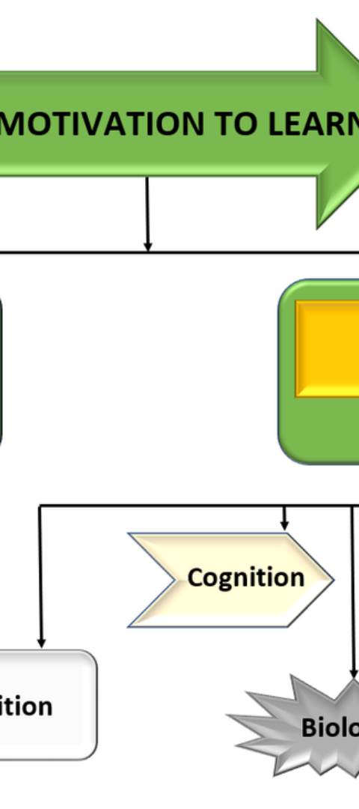
Motivasyon ve Destek Sağlama
1
Olumlu Geri Bildirim
2
Kendi Hedeflerini Belirleme
Öğrenciler, başarılarını takdir eden ve onları motive eden olumlu geri bildirimlerle desteklenmelidir.
Öğrencilere kendi hedeflerini belirleme ve bu hedefler doğrultusunda destek olunmalıdır.

Slide 5
İletişim ve Takip
1
2
Eğitim Durumu Takibi
Öğretmen-Öğrenci Etkileşimi
Ebeveynler, çocuklarının okuldaki performansını düzenli olarak takip etmelidir.
Öğretmenlerin öğrencilerle etkin iletişim kurması önemlidir ve ebeveynlerin de bu iletişimi desteklemesi gerekmektedir.

Slide 6
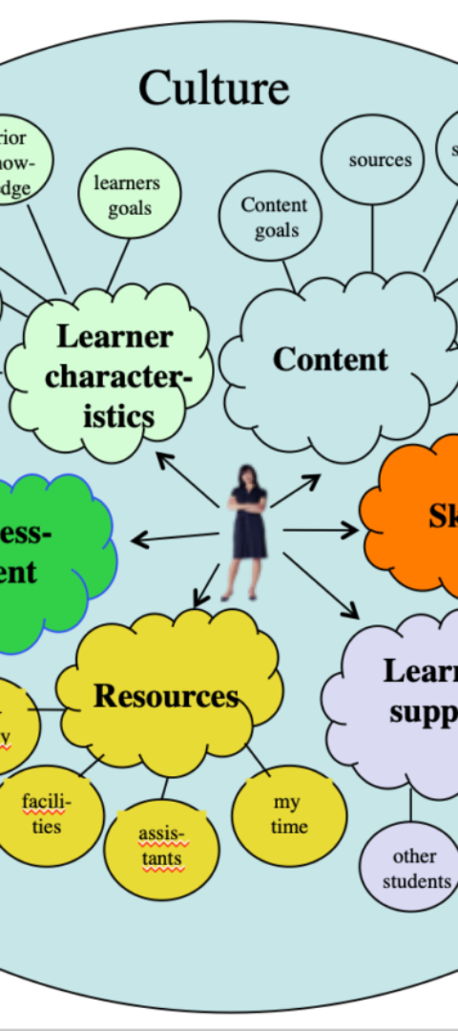



Öğrenme Ortamı Oluşturma
Evde Stres Ortamından Kaçınma
Aileler, çocuklarının evde rahat ve stresiz bir ortamda ders çalışmalarını sağlamalıdır.
Eğlenceli ve Motive Edici Atmosfer
Öğrencilerin öğrenmeye istekli olmaları için eğlenceli ve motive edici bir öğrenme ortamı sağlanmalıdır.
Okuma ve Araştırma İmkanları
Aileler, çocuklarına okuma alışkanlığını aşılamalı ve gerektiğinde onların araştırma yapabilecekleri bir ortam sunmalıdır.

Slide 7
Disiplin ve Sorumluluk
Öz-Denetim
Öğrencilerin kendi davranışlarını kontrol etmeleri ve sorumluluk almaları teşvik edilmelidir.
Kurallar
Aileler, öğrenciler için evde ve okulda uyulması gereken kuralları net bir şekilde belirlemelidir.

Slide 8


Başarıyı Kutlama ve Teşvik Etme
Aile İçi Kutlamalar
Ödüllendirme
Aile, öğrencinin başarılarını kutlamalı ve bu şekilde onları teşvik etmelidir.
Öğrenciler, akademik başarıları için teşvik edilmeli ve ödüllendirilmelidir. Bu, onların motivasyonunu artırır.

